Slide 1
Фото отчёт клуба
любителей французского языка
«Франкофил»
за 2021-2022 уч. год

Slide 2
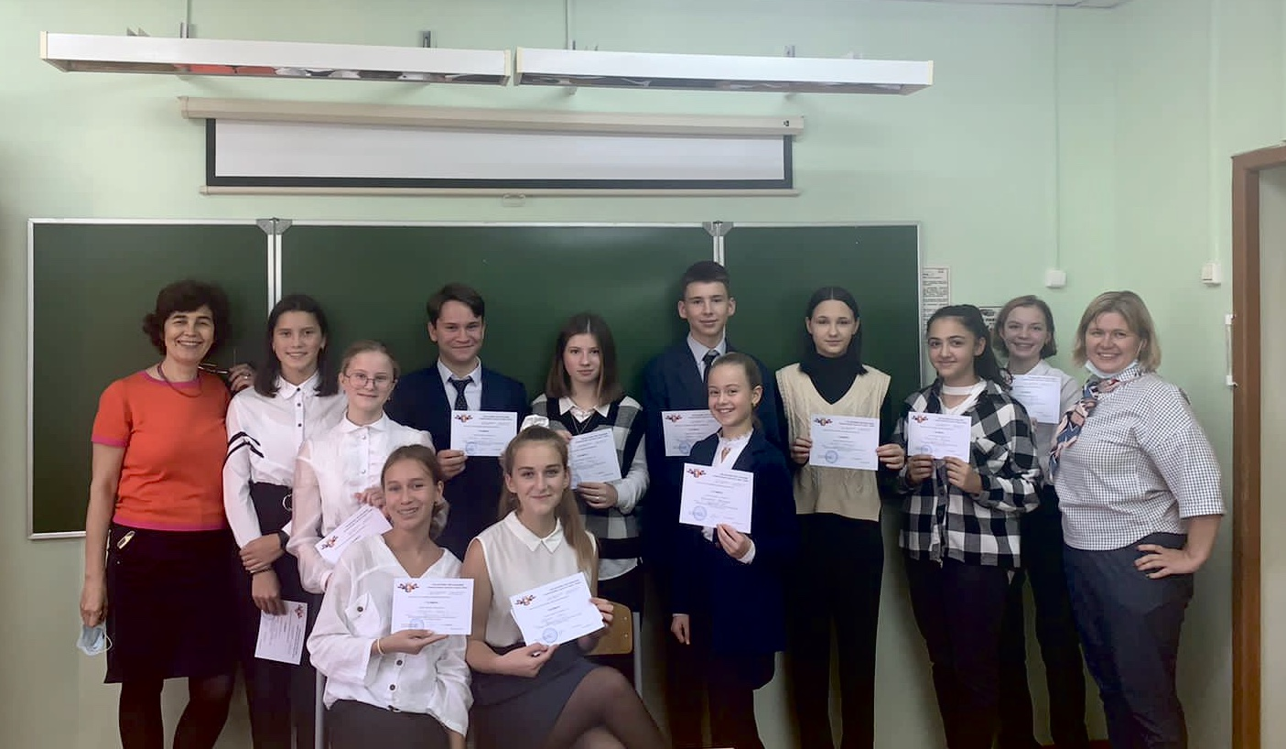
Сентябрь
Муниципальный конкурс чтецов
на иностранных языках
«Поэтическая гостиная»

Slide 3
Квасов Михаил 8 «В»–
Победитель конкурса
Лукьяненко Виктория 6 «б»–
Победитель конкурса
Петрова Ксения 6 «б»–
Призер конкурса

Slide 4
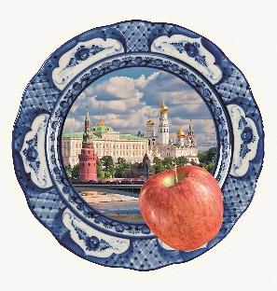
Октябрь
Всероссийский Фестиваль видеофильмов на французском языке "Мой город – моя Россия. Я хочу рассказать вам о моём городе...«
Организатор -Ассоциация преподавателей французского языка России (АПФЯ)

Slide 5
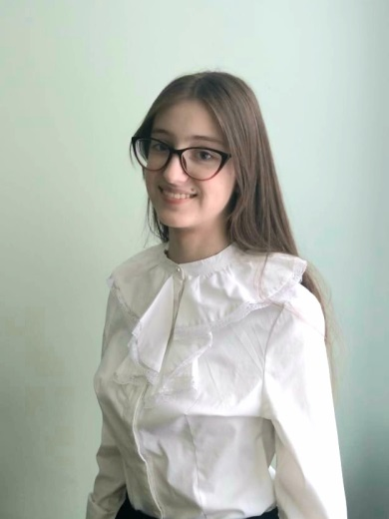
Гета Олег
9 класс В
Постникова Мария
10 класс А

Slide 6
Ноябрь-Декабрь
Акция
« Пишем Рождественскую и
Новогоднюю открытку»

Slide 7
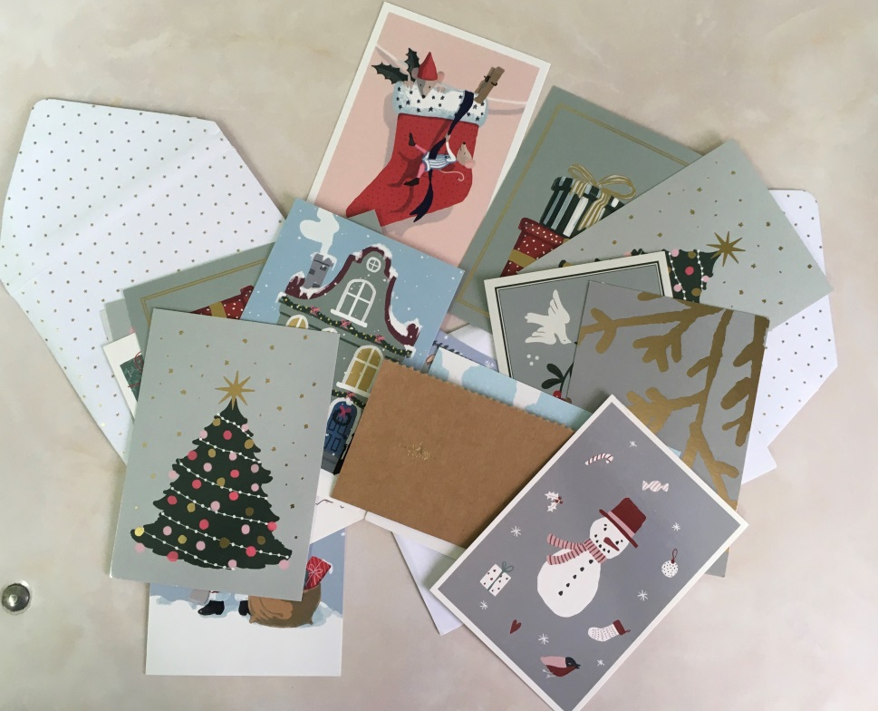
Лицеисты с 5 по 11 класс
писали открытки ребятам из Франции, которые живут
в предместье Парижа в округе Sergy-Pontoise.

Slide 8
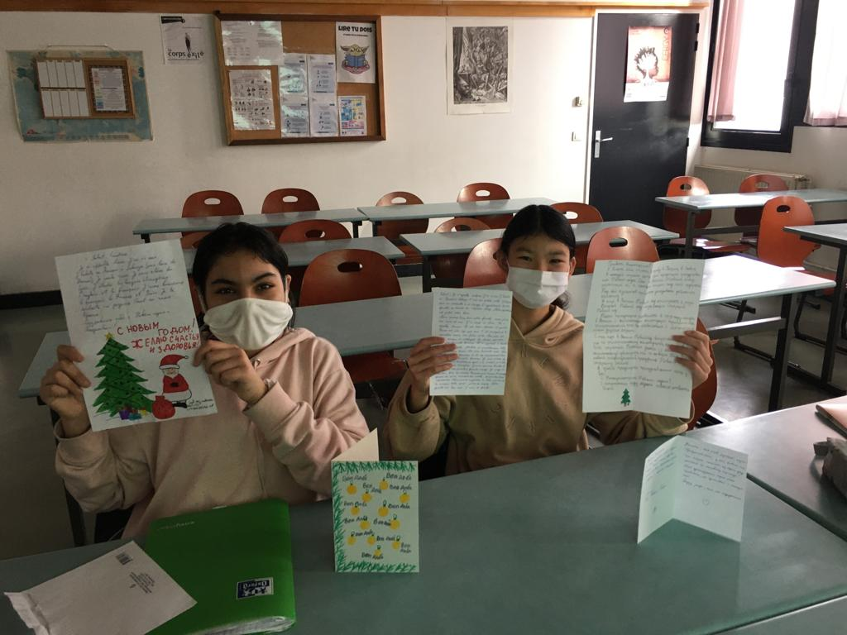
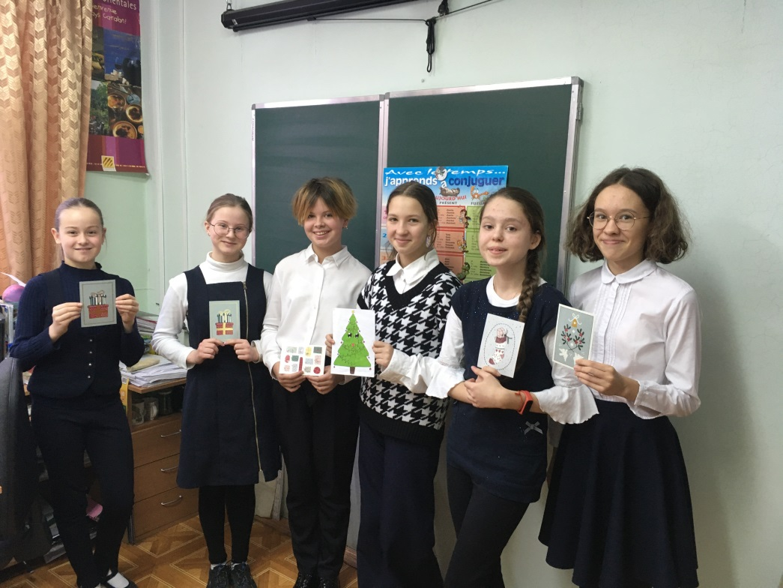
Ученицы французского коллежа с письмами от лицеистов из Лобни
Лицеисты
Лукьяненко Вика(6б), Петрова Ксения(6б), Макарова Анна(5б), Полюбина Полина(5б), Ушурелова София(6б), Неживых Ксения(6В) с поздравительными
открытками от французских
школьников

Slide 9
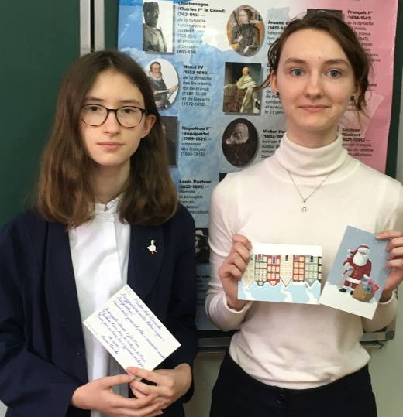
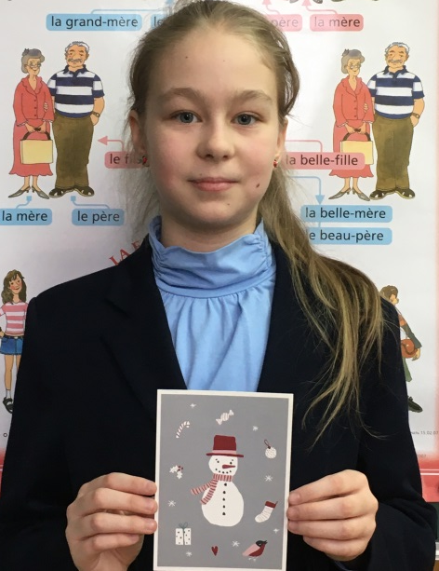
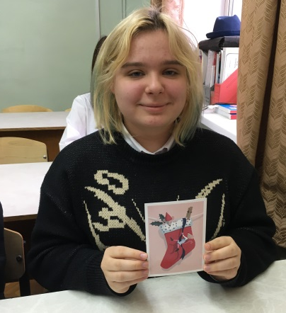
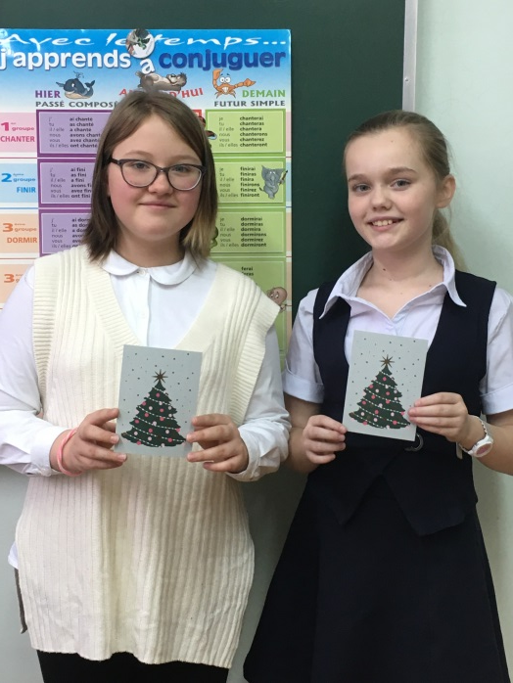
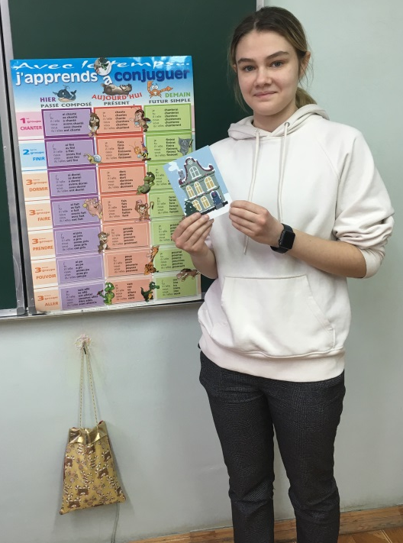
Пикалова Алина
8 в
Гоголева Анна и
Николина Ирина 8 б
Сафонова Настя 5 а
Свистунова
Глафира и
Петрова Ольга
5 а
Свистунова
Мария 11 а

Slide 10
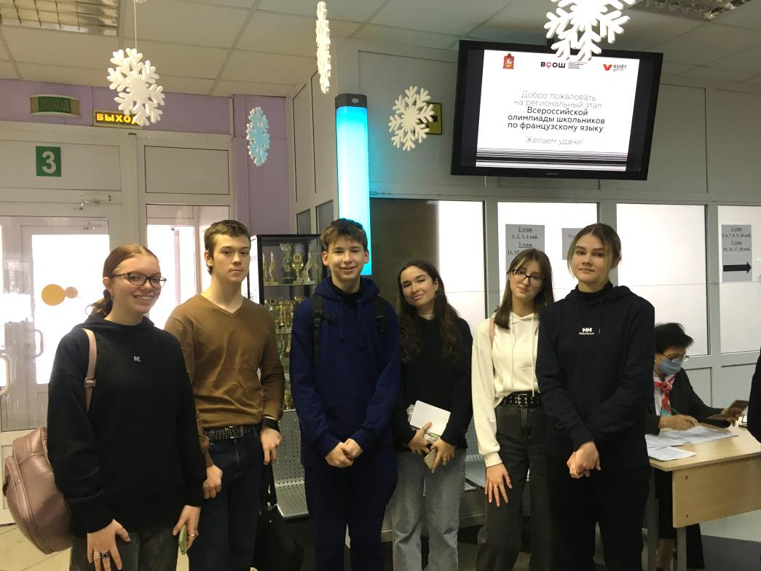
Январь
Региональный этап Всероссийской олимпиады школьников
по французскому языку (г.Одинцово)
Призеры: Третьякова Арина (9б),Майорова Лиза (9 а),
Горбачев Иван (10б),Постникова Мария (10а), Свистунова Мария (11 а)
Участник :Жабин Егор 9 а

Slide 11
Февраль
Городской фестиваль театральных коллективов
«Волшебный мир театра»
на иностранных языках
Лучшие фонетические навыки

Slide 12
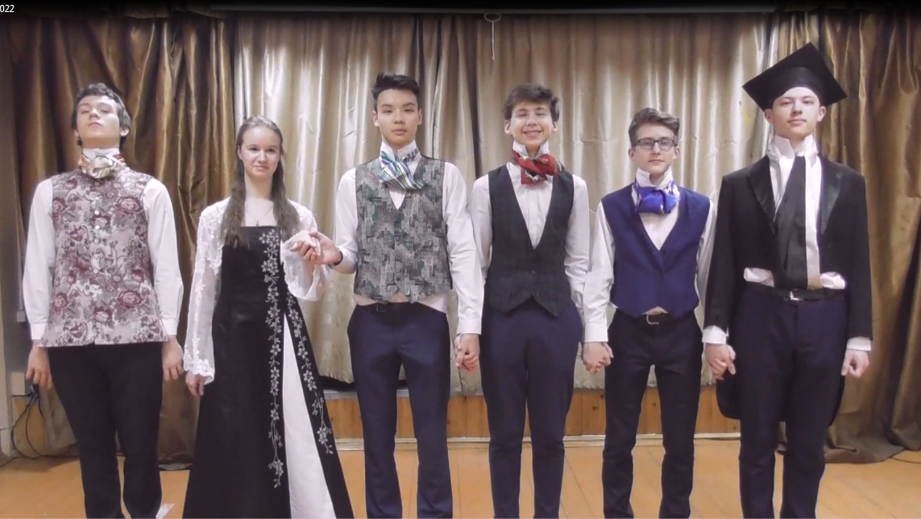
Спектакль « Цена счастья»
(по новелле А-Дюма-сына)
Гобачев Иван 10 б, Лопато Ангелина 10а,
Ли Роман 10 б, Жабин Егор 9 а,
Пичугин Егор 9 а, Мармазеев Дмитрий 10 б

Slide 13
Март
Онлайн-конкурс для 5-7 классов олимпиады школьников
«Учитель школы будущего — 2022» по французскому языку
Организатор-Департамент образования и науки города Москвы
Государственное автономное образовательное учреждение высшего образования
города Москвы «Московский Городской Педагогический Университет»
Призер-
Лукьяненко Виктория 6 б
Призер-
Неживых Ксения 6 в

Slide 14
Апрель
Научно-практическая конференция лицеистов
Гайрулина Варвара 6 а
Исследовательская работа
«Эти странные
Французские числительные»
Диплом I степени

Slide 15
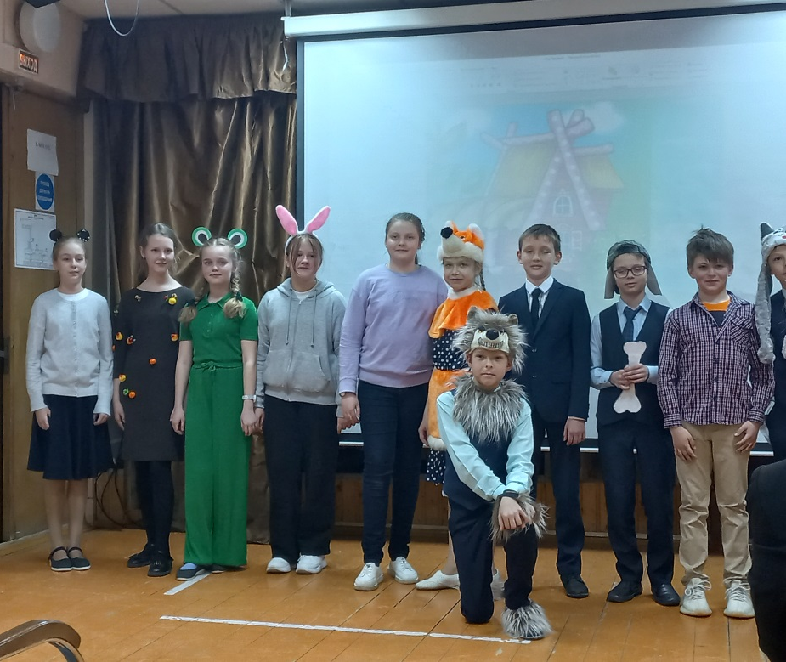
Май
Сказка «Теремок» на французском языке
Итоговое открытое родительское собрание
18 мая 2022
Учащиеся 5 класса а

Slide 16
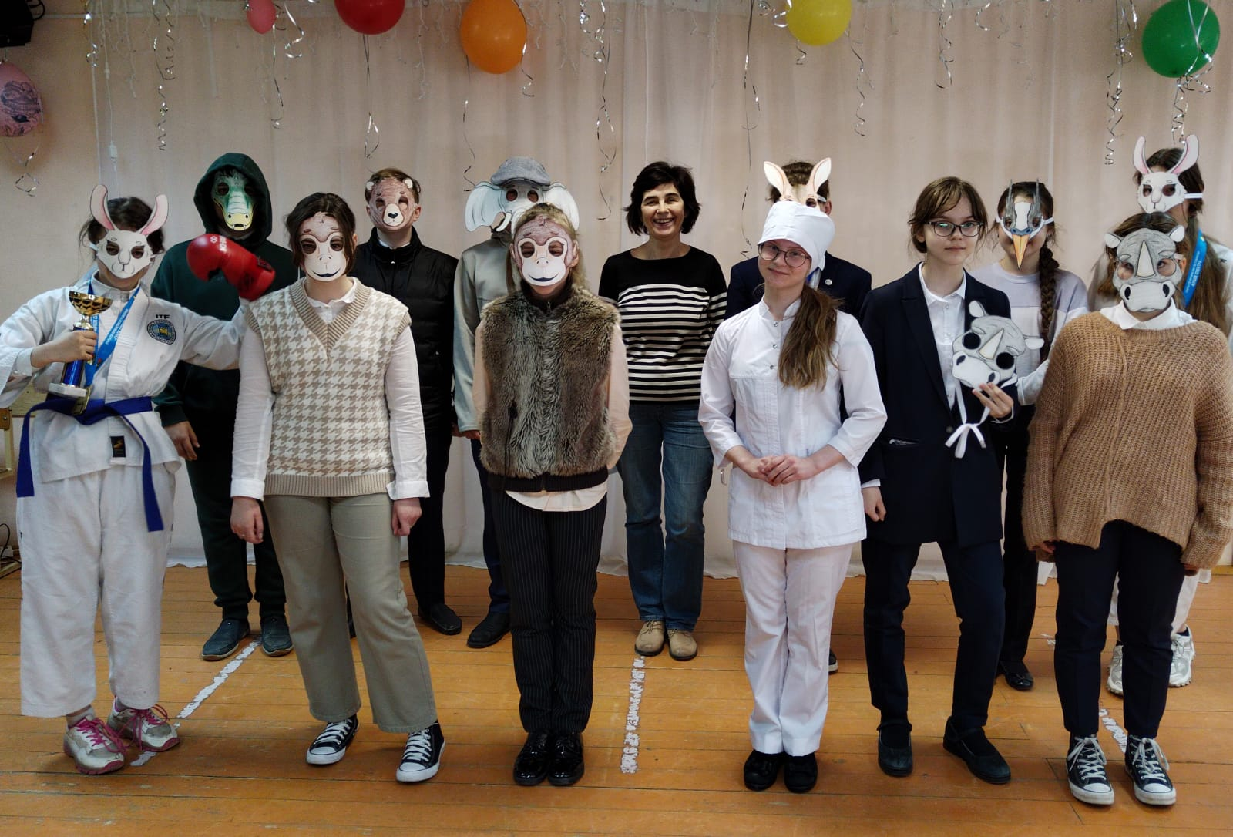
Пьеса « Телефон» К.И.Чуковского
на французском языке (6а и 6б)
Верес Маша 6а,Крыжановская Вика 6б,Куманская Маша 6б,
Петрова Ксения 6б,Зубач Вика 6б,Попович Маргарита 6б,
Созинов Алексей 6а,Зайцев Борис 6б,Букин Иван 6б,
Федисов Матвей 6б,Ушурелова София 6б, Корастелёва Даша 6а.

Slide 17
Благодарность всем ученикам, любящим французский язык!
К новым вершинам в постижении красоты
и многообразия французского языка и культуры !

